Slide 1
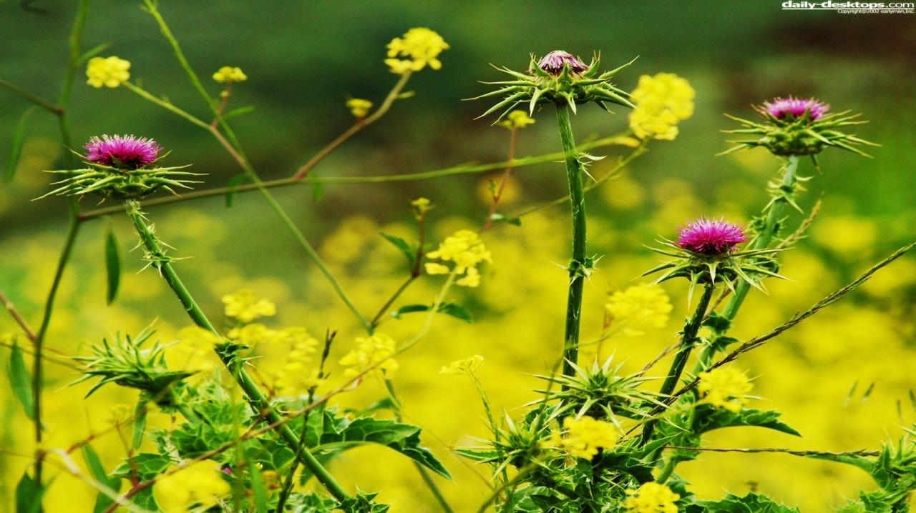


Chào mừng các bậc phụ huynh
Đến dự tiết học Lich Sử lớp 6

Slide 2

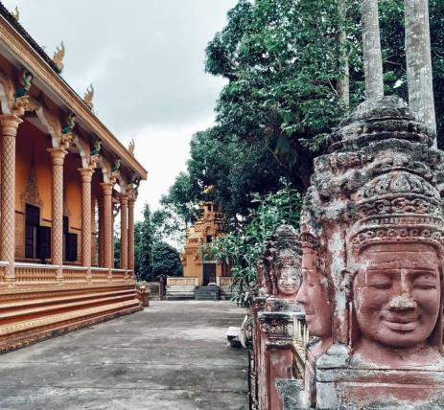
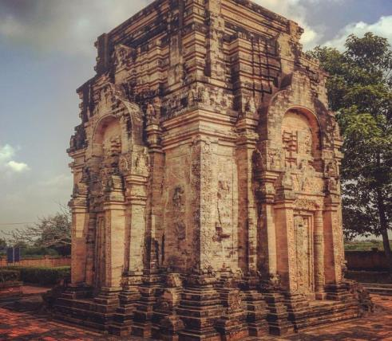

Slide 3
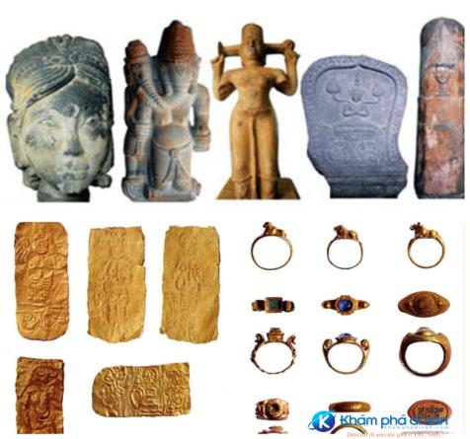
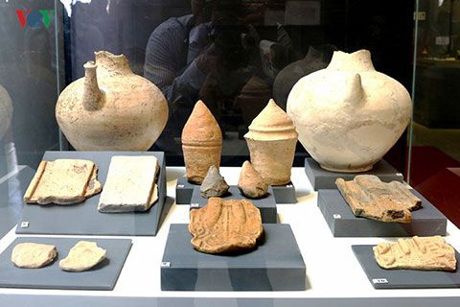

Slide 4
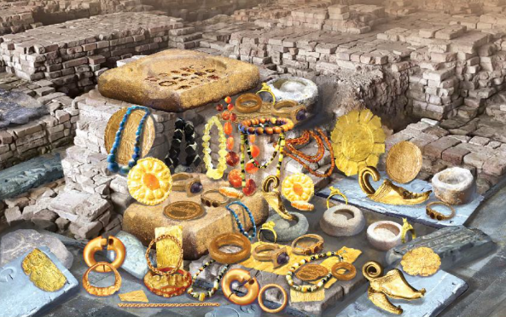

Slide 5
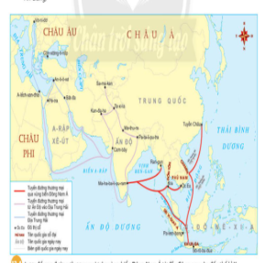
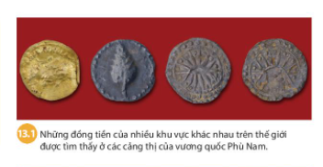
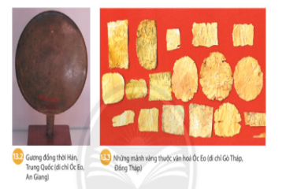
BÀI 13. GIAO LƯU THƯƠNG MẠI VÀ VÃN HOÁ Ở ĐÔNG NAM Á
(TỪ ĐẨU CÔNG NGUYÊN ĐẾN THÊ KỈ X)
1. Quá trình giao lưu thương mại
- Vào những thế kỉ đầu Công nguyên nhu cầu trao đổi hàng hóa giữa Trung Quốc, Ấn Độ và xa hơn là Địa Trung Hải đã mở ra tuyến đường thương mại quan trọng trên vùng biển Đông Nam Á.
- Hoạt động giao lưu thương mại ở Đông Nam Á trong mười thế kỉ đầu Công nguyên:
+ Là nơi cung cấp nước ngọt, lương thực.
+ Là nơi trao đổi những sản vật có giá trị như: hồ tiêu, đậu khấu, ngọc trai, san hô, đặc biệt là trầm hương – một mặt hàng có giá trị cao.

Slide 6
BÀI 13. GIAO LƯU THƯƠNG MẠI VÀ VÃN HOÁ Ở ĐÔNG NAM Á
(TỪ ĐẨU CÔNG NGUYÊN ĐẾN THÊ KỈ X)
2. Quá trình giao lưu văn hóa
+ Tôn giáo: Hin-đu giáo và Phật giáo nhanh chóng hoà quyện với tín ngưỡng bản địa
- Phù Nam, các vương quốc trên đảo Xu-ma-tra, đảo Gia-va và vương quốc Pa-gan của người Miến chịu ảnh hưởng từ Phật giáo. Hin-đu giáo lại khá phổ biến ở Chăm-pa, Chân Lạp.
+ Chữ viết: chữ Phạn trở thành văn tự chính của nhiều vương quốc trong buối đầu thành lập.
+ Nghệ thuật: khu đền tháp Mỹ Sơn (Việt Nam) và quần thể Bô-rô-bu-đua (In-đô-nê-xi-a) là hai công trình kiến trúc tiêu biểu của Đông Nam Á trước thế kỉ X.

Slide 7

BÀI 13. GIAO LƯU THƯƠNG MẠI VÀ VÃN HOÁ Ở ĐÔNG NAM Á
(TỪ ĐẨU CÔNG NGUYÊN ĐẾN THÊ KỈ X)
LUYỆN TẬP
Bài tập 1: Nêu một ví dụ cho thấy sự sáng tạo của cư dân Đông Nam Á khi tiếp thu văn hóa Ấn Độ.
- Sự sáng tạo của cư dân Đông Nam Á khi tiếp thu văn hóa Ấn Độ: chữ Phạn trở thành văn tự chính của nhiều vương quốc trong buối đầu thành lập. Về sau, đã dần cải biến chữ Phạn thành chữ viết riêng như chữ Chăm cổ, chữ Khơ-me cổ, chữ Mã Lai cổ,...
Bài tập 3: Dựa vào Lược đồ 13.4, đối chiếu với Bản đồ 12.1, em hãy cho biết con đường thương mại ở Đông Nam Á đi qua những vùng biển, đại dương nào ngày nay.
- Con đường thương mại ở Đông Nam Á đi qua những vùng biển, đại dương ngày nay: biển An-da-man ở Đông nam vịnh Ben-ga-, miền Nam Mi-an-ma, miền Tây Thái Lan và miền Đông quần đảo An-da-man thuộc Ấn Độ Dương. Vịnh Ben-gan là điểm bắt đầu của con đường biển nối miền Nam Ấn Độ với eo Kra và bán đảo Ma-lai-xi-a.

Slide 8

CẢM ƠN CÁC EM!
CHÚC CÁC EM HỌC TỐT!

